Slide 1



My Research Project
&
An electroencephalographic signature predicts craving for methamphetamine (2024)
2026.03.19
Weiwen Tian, Di Zhao, Jinjun Ding, Shulu Zhan, Yi Zhang, Amit Etkin, Wei Wu*, Ti-Fei Yuan*
BrainLAB Journal Club
인공지능응용학과 나영서

Slide 2
01
Background & Objective
02
Current Progress
Overview
03
Paper Analysis
04
From Paper to Our Study
05
Summary

Slide 3
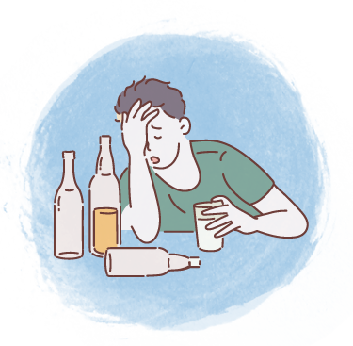
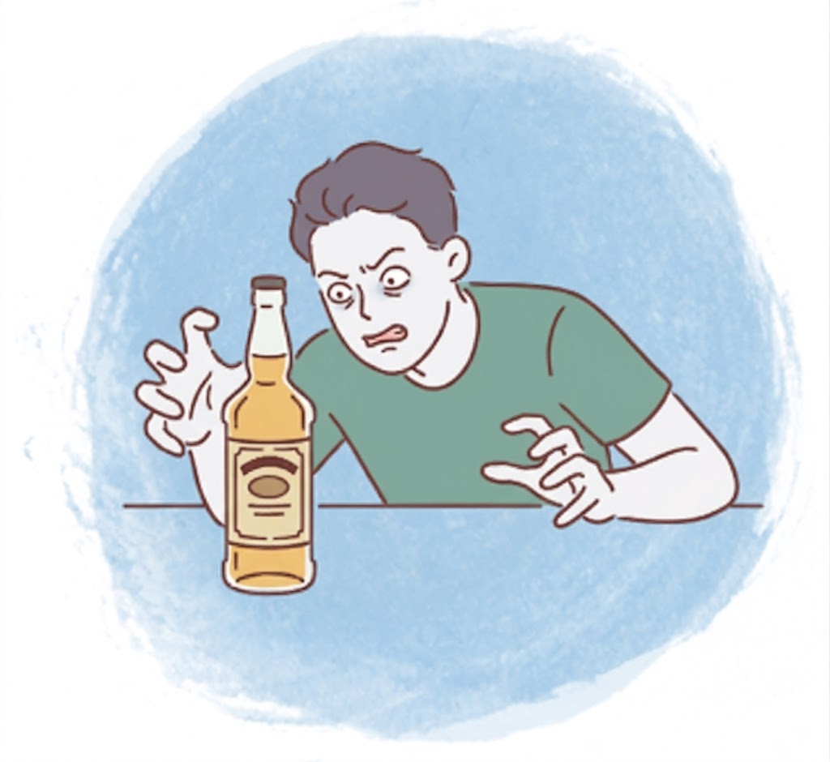
01
Background & Objectives
“ Discovery of biomarkers for alcohol craving”
알코올 중독 환자의 음주 갈망을 평가할 수 있는 객관적인 EEG 바이오마커 발굴
Addiction
Craving
유해한 결과에도 불구하고 특정 물질이나 행동을 통제하지 못하고 반복적으로 탐닉하는 상태
특정 물질이나 행동을 다시 경험하고자 하는 강렬하고 통제하기 힘든 병적인 욕구와 충동

Slide 4

01
Background & Objectives
“ Discovery of biomarkers for alcohol craving”
알코올 중독 환자의 음주 갈망을 평가할 수 있는 객관적인 EEG 바이오마커 발굴
Addiction
Craving
현재 갈망 평가는 주관적인 설문에 전적으로 의존함.
따라서 설문지를 넘어 생리적 바이오마커가 필수적임.
유해한 결과에도 불구하고 특정 물질이나 행동을 통제하지 못하고 반복적으로 탐닉하는 상태
특정 물질이나 행동을 다시 경험하고자 하는
강렬하고 통제하기 힘든 병적인 욕구와 충동

Slide 5
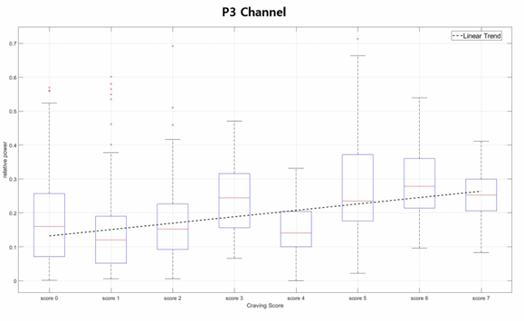
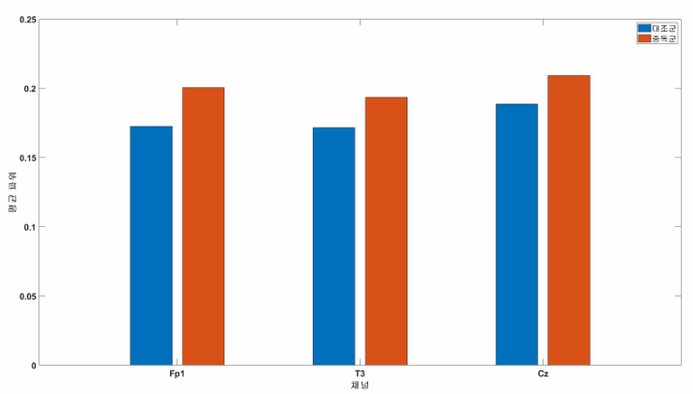
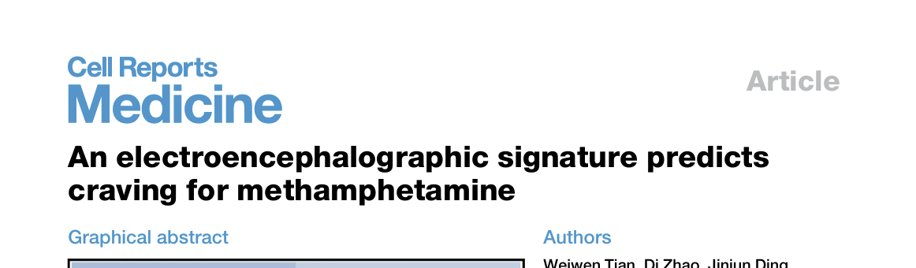
02
Current Progress
Experimental paradigm
Baseline 1
Level 1 craving
Level 2 craving
Level 3 craving
Baseline 2
Baseline(1min)은 갈망 유발 영상 시청 전, 후에 각각 측정
갈망 유발 영상(1min)은 각 갈망 단계별로 5-7개의 VR 영상 시청
  갈망 영상 시청 후, 설문을 통해 주관적인 갈망 정도를 0-7점 사이로 평가
Basic statistical analysis results
1) 갈망 점수와의 상관성
Level 1 craving
Subjects: 중독 그룹
Data: 영상 시청 중 측정한 뇌파, 주관적 갈망 점수
Results: 17개 채널에서 Beta 파워와 유의미한 양의 상관관계 확인
Level 2 craving
Level 3 craving
갈망 점수와의 상관계수(r)가 0.2~0.3 수준으로 낮음
단일 통계만으로 강력한 바이오마커라 주장하기에는 근거 보충 필요
2) 중독군 vs 대조군
Subjects: 알코올 중독군, 대조군
Data: Baseline 1 뇌파
Results: 전두엽 및 두정엽 등 11개 채널에서 Beta 대역의 상대 파워가 통계적으로 유의미하게 증가함
Baseline 1

Slide 6
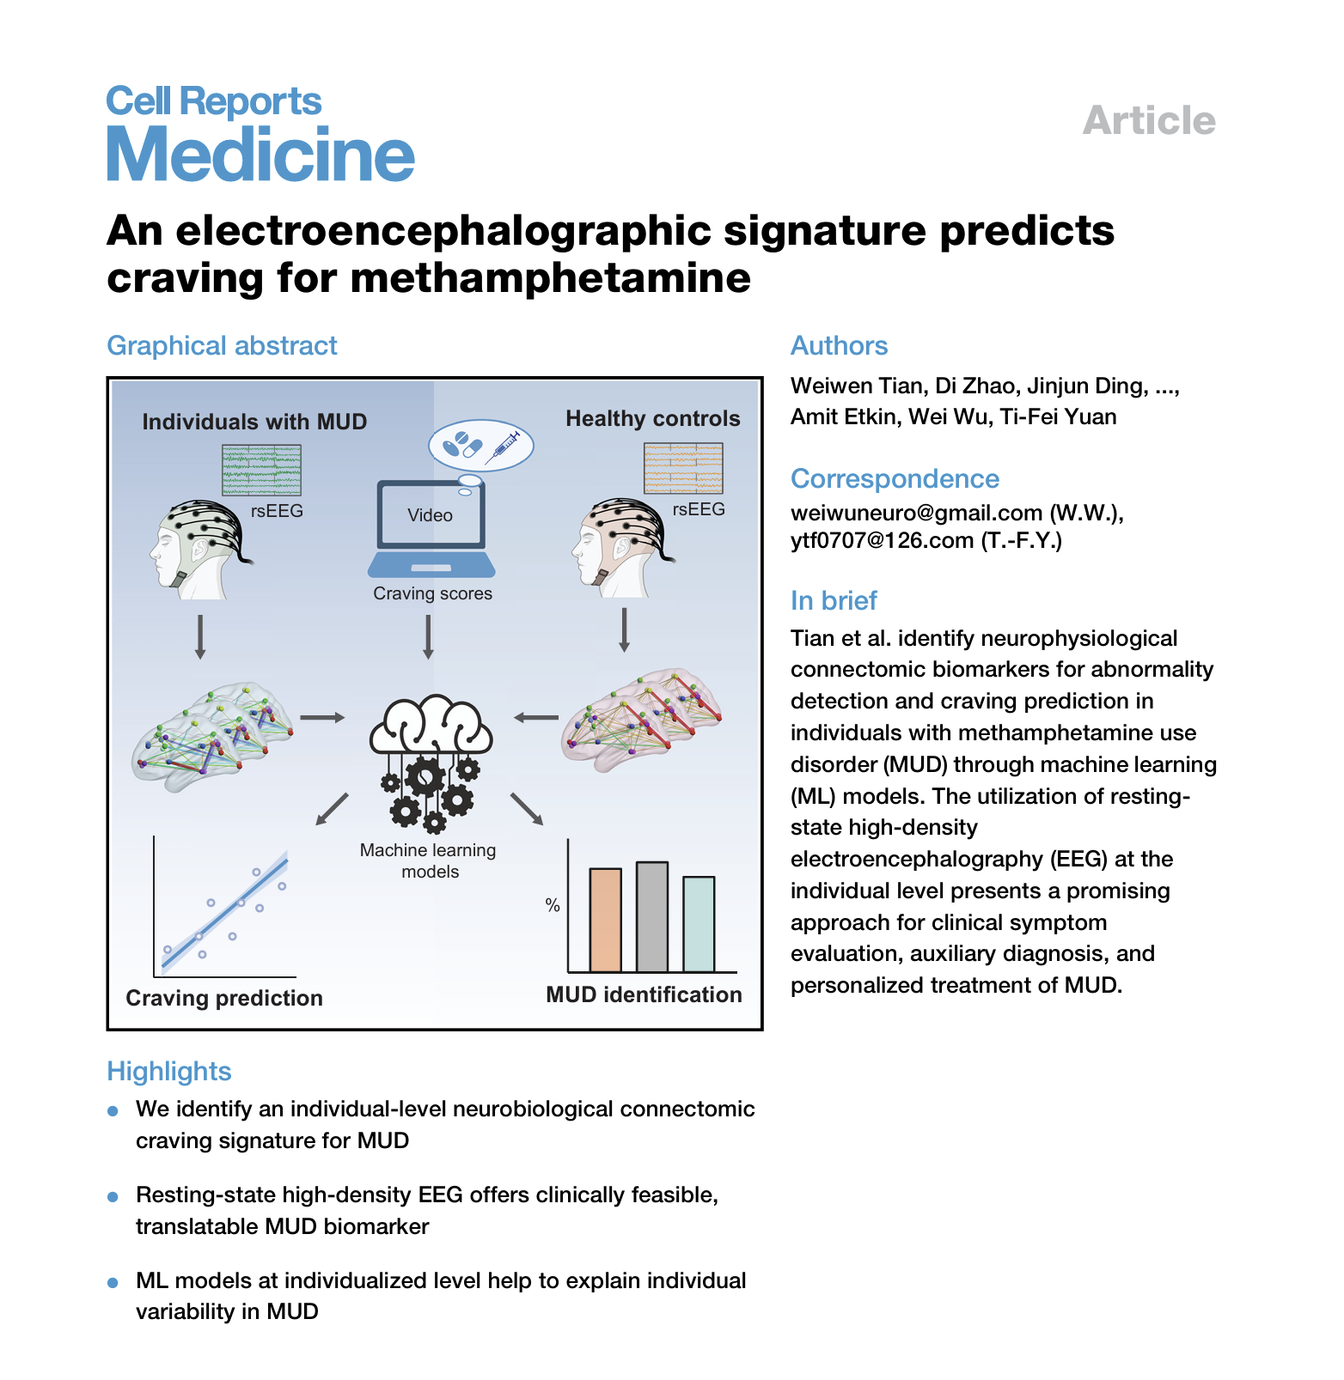
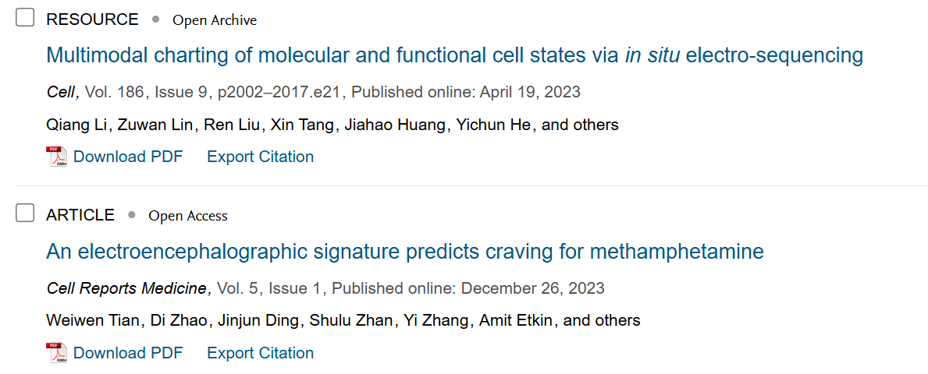
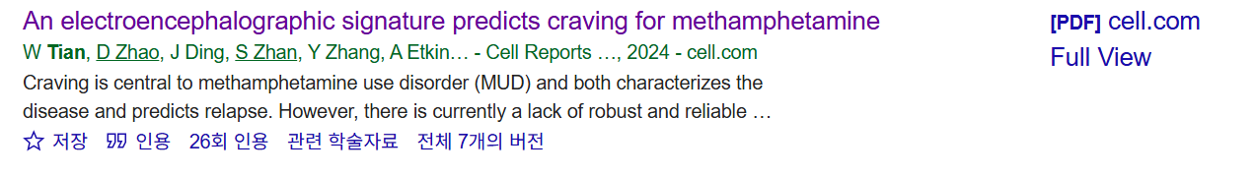
03
Paper Analysis
Journal: Cell Reports Medicine (IF: 10.6, JCR 상위 9.52% ; 2024)

Slide 7
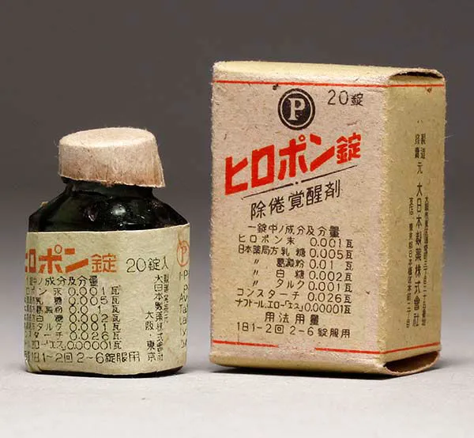
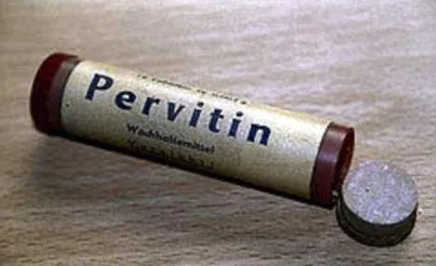
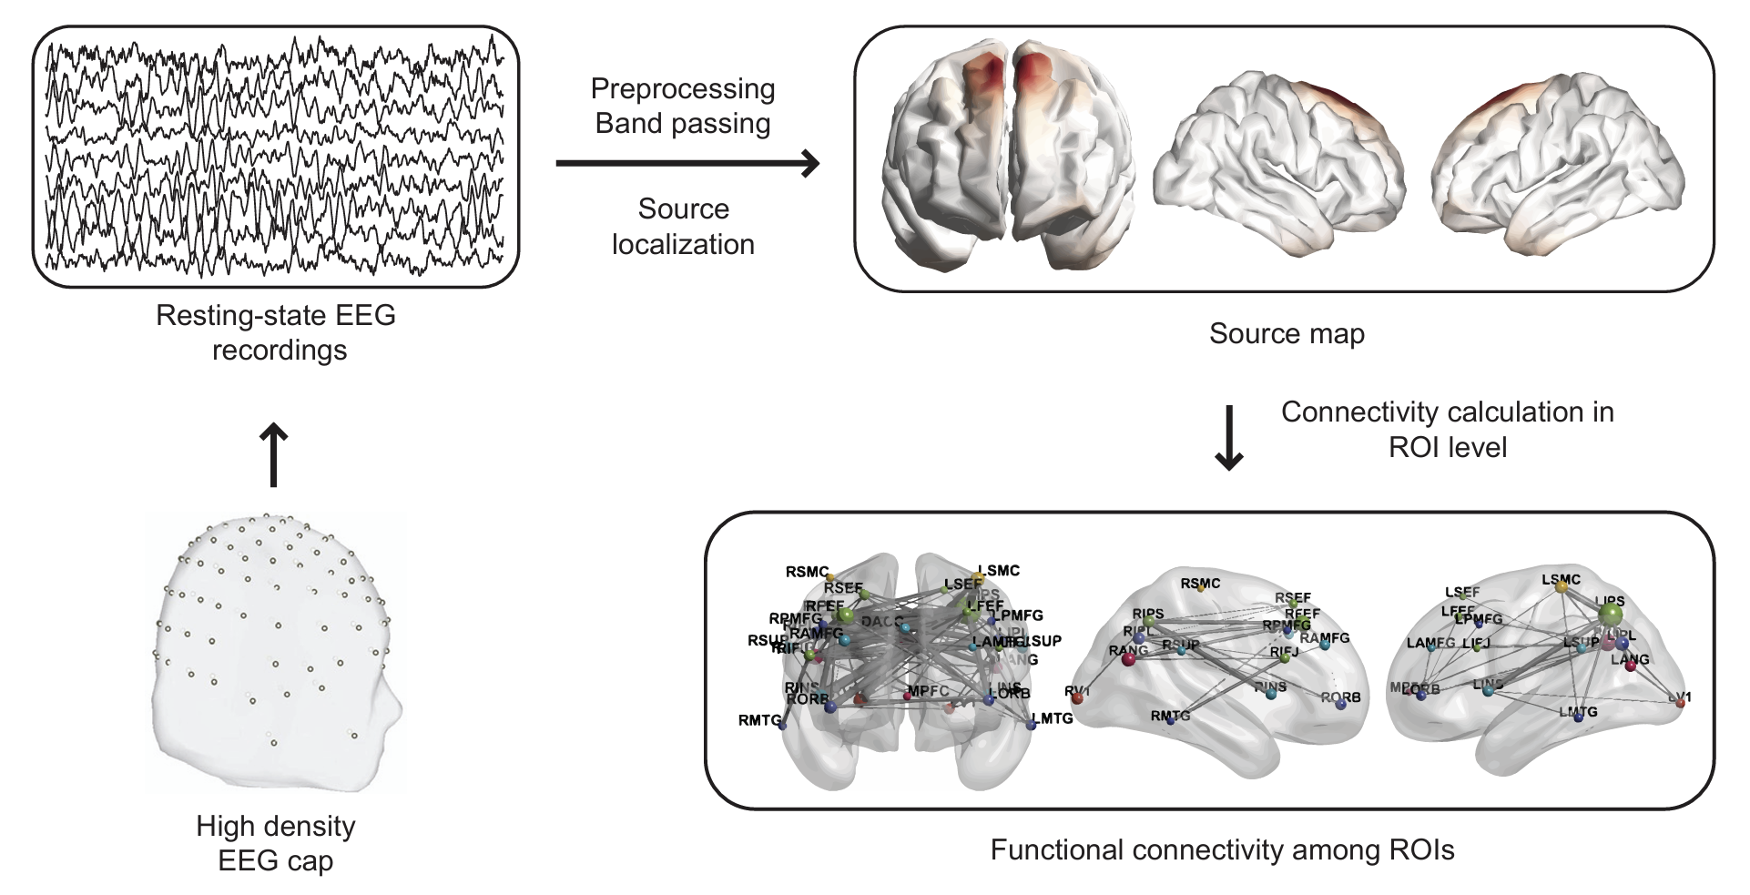
03
Paper Analysis
*
“ Discovery of biomarkers for MUD craving”
MUD
Selected Feature
: FCN (with iCoh)
흔히 필로폰, 히로뽕이라고 불리는 약물로, 마약류의 일종
Experimental paradigm
Baseline REC
Baseline REO
MUD craving
Baseline(5min)은 눈을 감은 상태, 뜬 상태 모두 측정
MUD 투약 영상 시청 후, PPC 설문조사 진행
**
* Methamphetamine use disorder (MUD): 메스암페타민 중독
** Peak Provoked Craving (PCC): 최고 유발 갈망 점수. 0-100점 사이

Slide 8
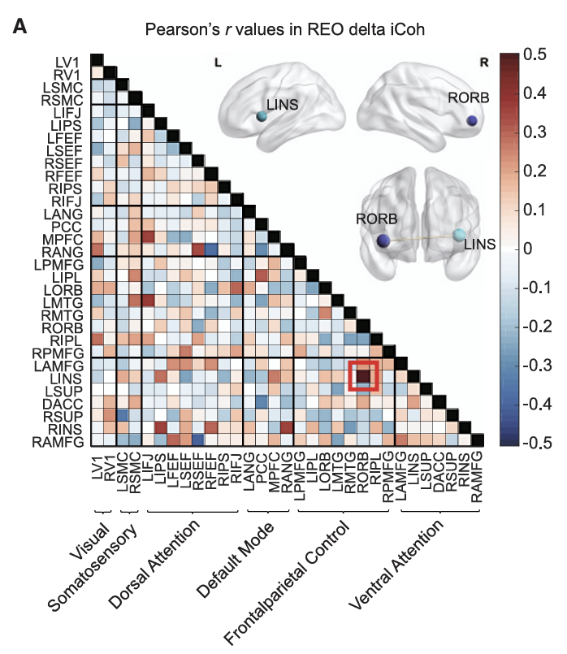
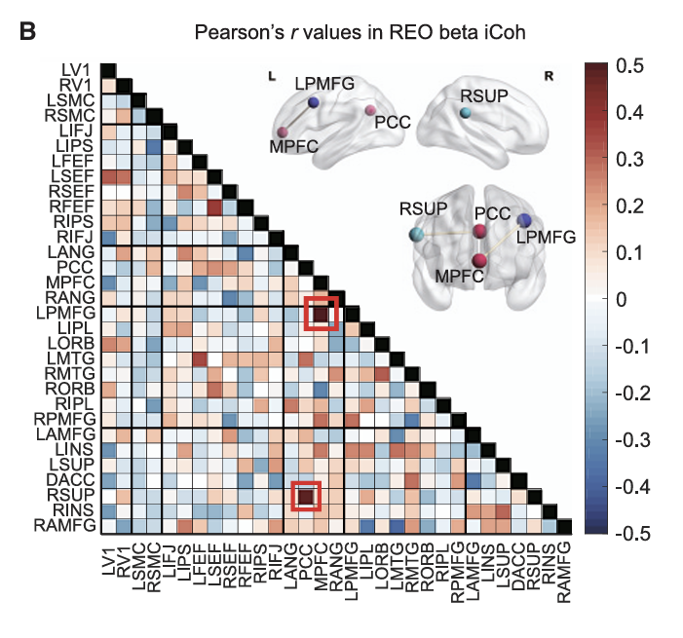
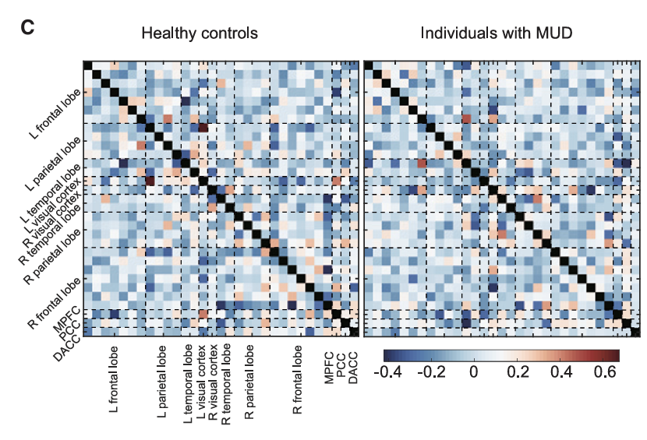
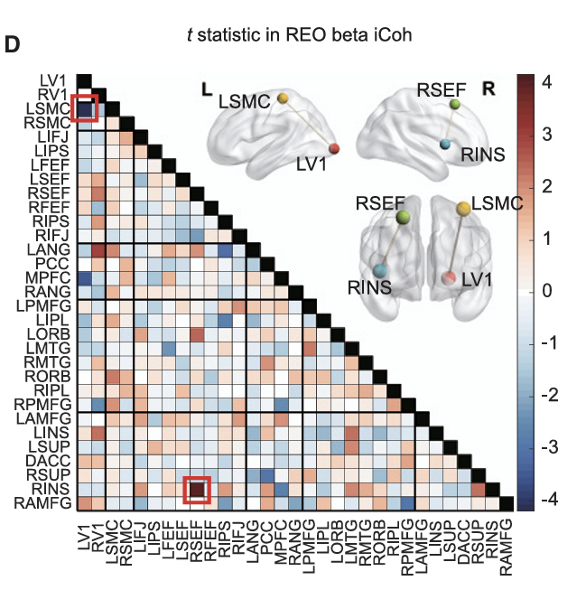
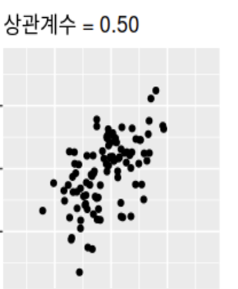
03
Paper Analysis
Results 1
: Group-level analysis with EEG-FCNS
1) 갈망 점수와의 상관성: 갈망 점수(PPC)와 FCN 간의 correlation
2) 중독군 vs 대조군: 두 그룹 간의 FCN 이 차이가 있는가
각 그룹 전체의 iCoh 평균
두 그룹 t-test 값
LINS와 RORB의
iCoh 값
0부터 100점 사이의 PCC 점수

Slide 9
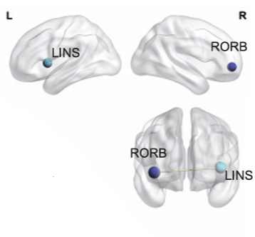
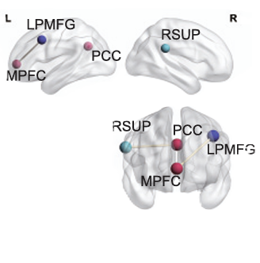
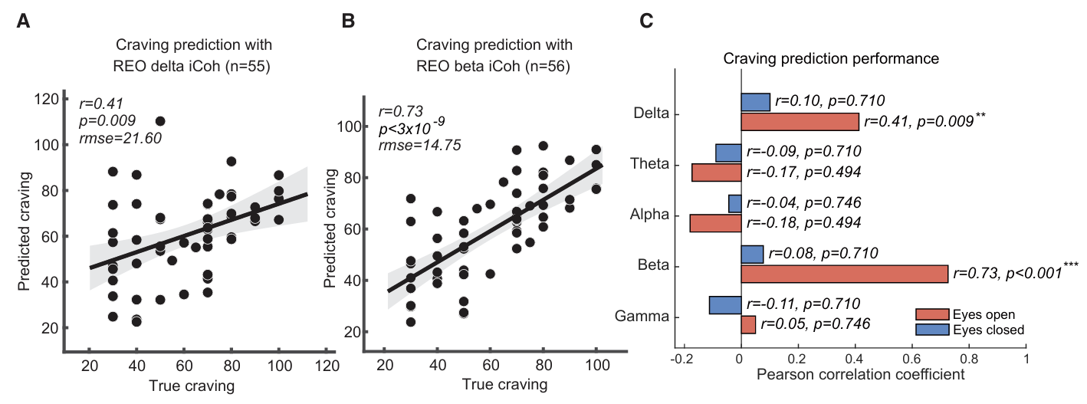
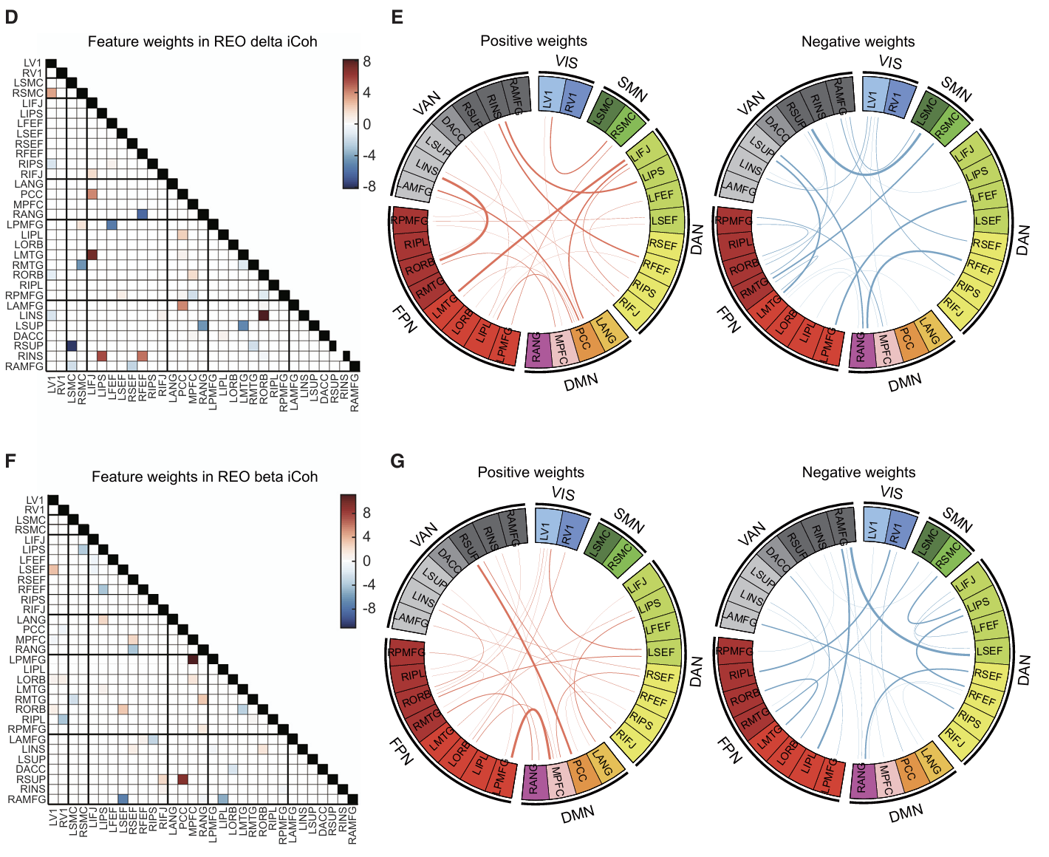
03
Paper Analysis
Results 1
: Group-level analysis with EEG-FCNS
1) 갈망 점수와의 상관성: 갈망 점수(PPC)와 FCN 간의 correlation
Results 2
:
EEG connectomic biomarker for craving prediction at the individual level
1) 갈망 점수 예측 모델: Regression ML model (RVM), dataset1
2) 모델이 예측한 연결의 가중치 평가: connection selected by RVM

Slide 10
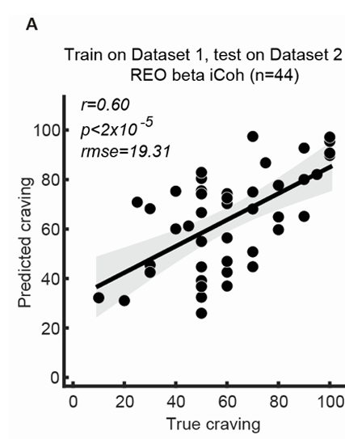
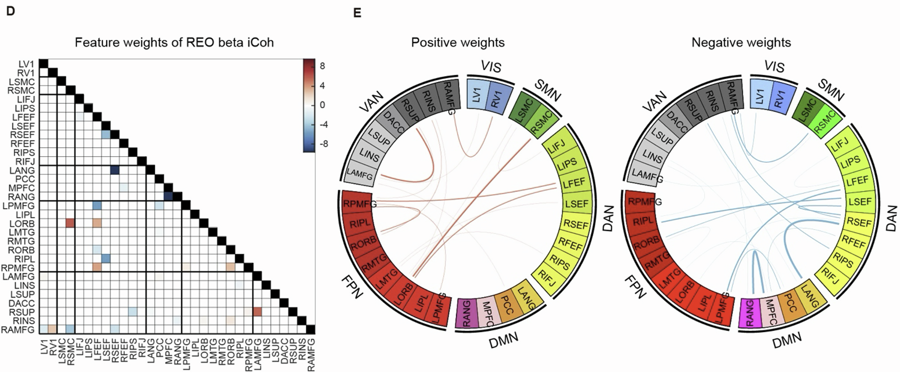
03
Paper Analysis
Results 1
: Group-level analysis with EEG-FCNS
1) 갈망 점수와의 상관성: 갈망 점수(PPC)와 FCN 간의 correlation
Results 3
:
Replication of craving prediction in the other independent MUD dataset
1) 갈망 예측 모델 replicated test: Results2’s best model(RVM), dataset2
2) 갈망 점수 예측 모델 : Regression ML model (RVM), dataset2
Beta model의 경우 dataset1과 유사하게 갈망 점수를 유의미하게 예측
Delta model의 경우 유의미한 예측을 보여주지 않음
3) 모델이 예측한 연결의 가중치 평가: connection selected by RVM
연결되는 partner는 변했지만,
예측에 큰 가중치를 가지는 핵심 부위는
여전히 전전두엽(MPFC)과 연상회(RSUP)라는 점을 강조

Slide 11
03
Paper Analysis
Results 1
: Group-level analysis with EEG-FCNS
1) 갈망 점수와의 상관성: 갈망 점수(PPC)와 FCN 간의 correlation
2) 중독군 vs 대조군: 두 그룹 간의 FCN 이 차이가 있는가
[ 내부 교차 검증 ] 기계학습(RVM)을 통한 바이오마커 타당성 확인 (Dataset 1)
[ 외부 독립 검증 ] 새로운 데이터셋을 통한 모델의 재현성 확보 (Dataset 2)

Slide 12
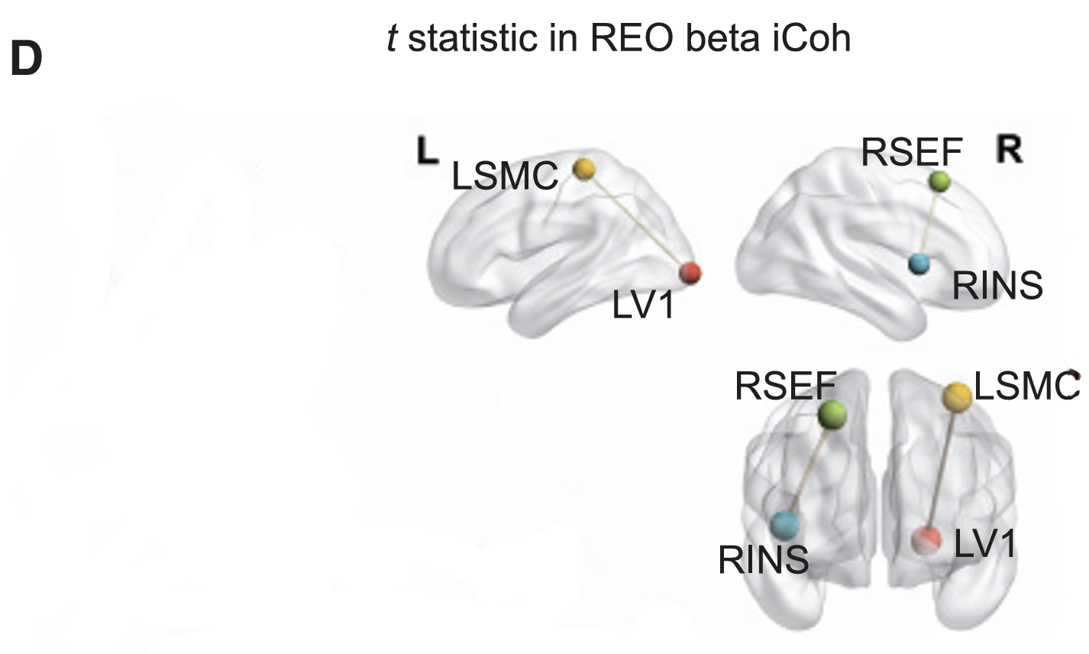
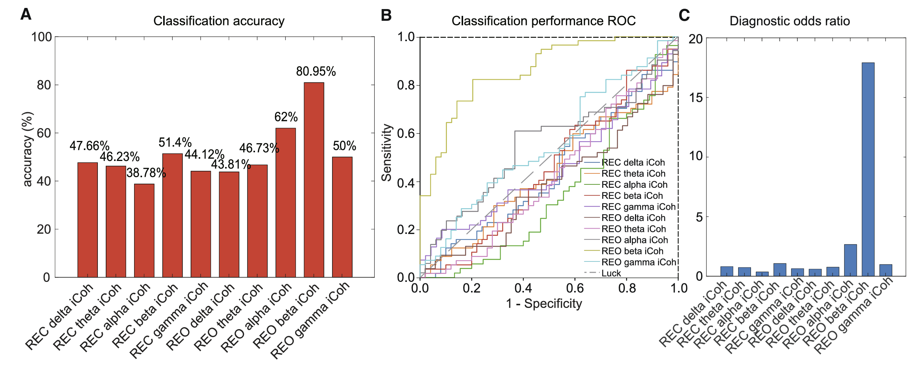
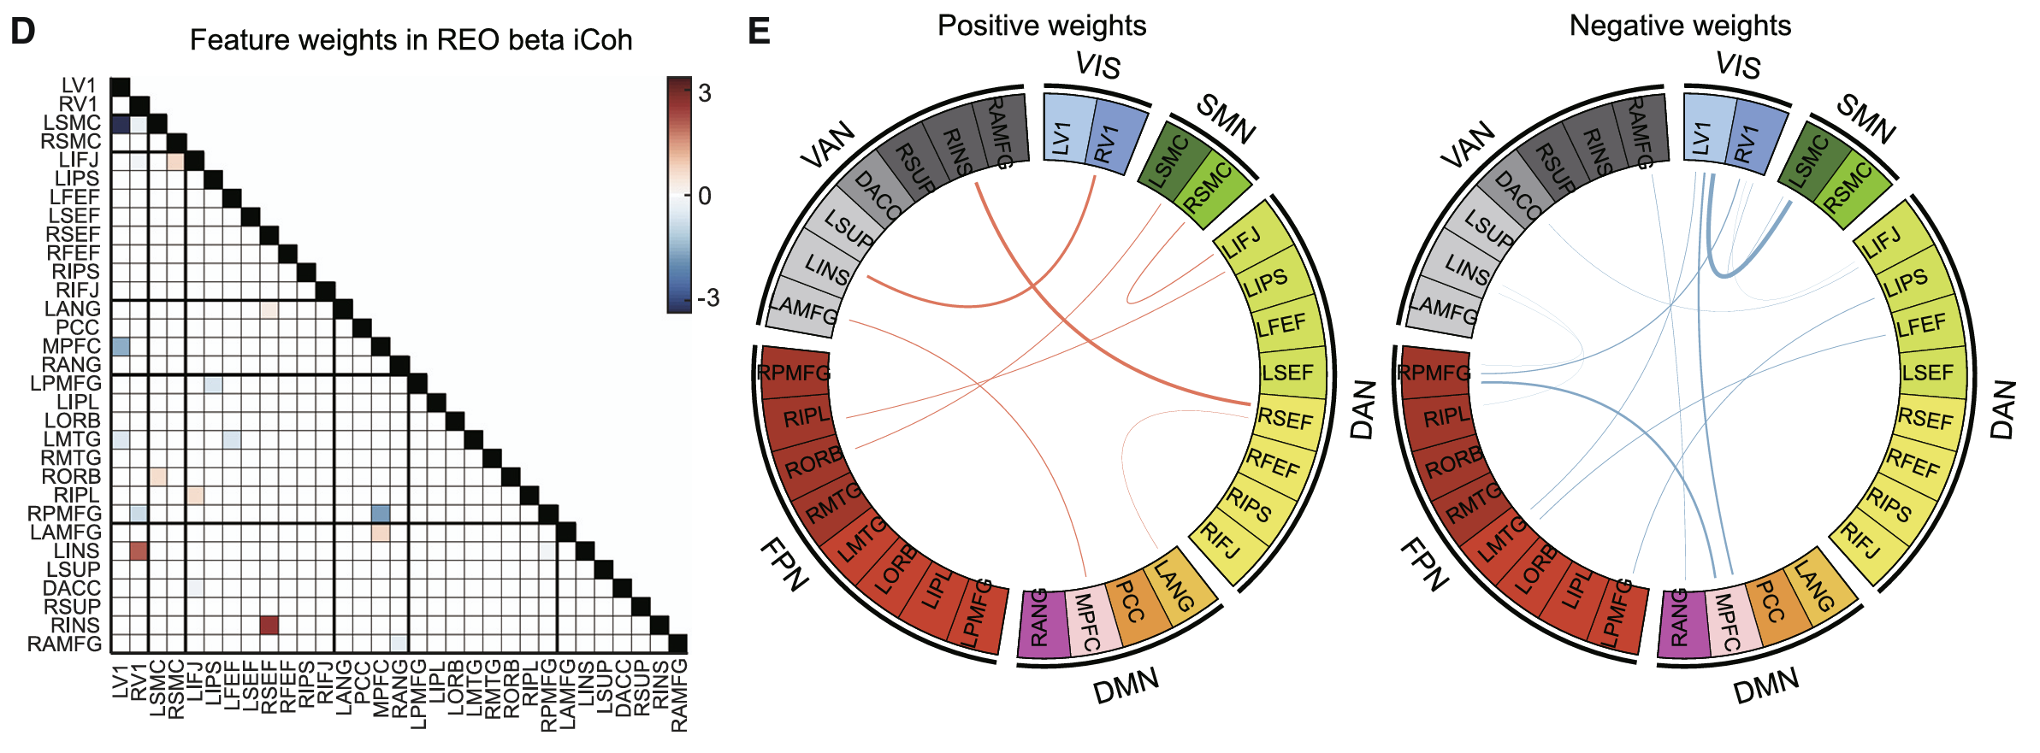
03
Paper Analysis
Results 1
: Group-level analysis with EEG-FCNS
2) 중독군 vs 대조군: 두 그룹 간의 FCN 이 차이가 있는가
Results 4
:
EEG connectomic biomarker for the identification of individuals with MUD
1) 중독군 vs 대조군: Classification ML model (RVM) with Sigmoid
2) 모델이 예측한 연결의 가중치 평가: connection selected by RVM
*
**
오진 없이 환자를 가려냄
*Odds: 어떤 사건이 일어날 확률을 일어나지 않을 확률로 나눈 비율
** Diagnostic Odds Ratio: 질환자가 진짜로 양성 판정을 받을 Odds / 정상인이 억울하게 양성 판정을 받을 Odds

Slide 13
03
Paper Analysis
Results 1
: Group-level analysis with EEG-FCNS
1) 갈망 점수와의 상관성: 갈망 점수(PPC)와 FCN 간의 correlation
2) 중독군 vs 대조군: 두 그룹 간의 FCN 이 차이가 있는가
[ 내부 교차 검증 ] 기계학습(RVM)을 통한 바이오마커 타당성 확인 (Dataset 1)
[ 외부 독립 검증 ] 새로운 데이터셋을 통한 모델의 재현성 확보 (Dataset 2)
[ 집단 간 분류 ] 기계학습(RVM)을 활용한 중독군/대조군 판별 성능 및 진단 지표 검증
[ 특성 마커 확인] 분류 모델의 핵심 가중치 평가를 통한 그룹 간 뇌 회로 차이
(비정상성) 입증

Slide 14
04
From Paper to Our Study
Advanced Analysis Pipeline
1) 갈망 점수 예측
목표 | 발굴한 feature(상대 파워, Coherence 등)를 사용해 환자의 주관적 갈망 점수를 예측하는 regression model 구축
방법 | RVM과 같은 가중치 기반 머신러닝 모델 활용
기대효과 | 모델의 성능을 증명함과 동시에, 인공지능이 갈망 점수를 맞추기 위해 가장 중요하게 바라본 뇌파 feature가 기초 통계에서 유의미했던 베타 대역 채널들과 정확히 일치한다는 점을 강조하여 바이오마커의 신뢰성 확보
Level 1 craving
Level 2 craving
Level 3 craving
Baseline 1
2) 중독군 vs 대조군 분류
목표 | Baseline 1 뇌파 feature만으로 이 사람이 알코올 중독자인지, 대조군인지 판별하는 이진 분류 모델 구축
방법 | 앞서 사용한 예측 모델의 출력층을 시그모이드(Sigmoid)로 변경하여 0 또는 1을 산출
기대효과 | 영상 시청(Task)뿐만 아니라, baseline 뇌파 패턴 자체가 중독을 판별하는 '기질적(Trait) 바이오마커'로 작동함을 입증
Baseline 1

Slide 15
04
From Paper to Our Study
Advanced Analysis Pipeline
3) 독립 데이터셋을 통한 교차 검증
목표 | 발굴된 바이오마커와 구축된 ML 모델이 특정 데이터에만 과적합된 것이 아님을 증명
방법 | 학습에 전혀 사용되지 않은 춘천성심병원 데이터셋을 외부 데이터셋으로 활용하여 앞선 Regression 및 Classification 모델을 재평가
기대효과 | 여기서도 모델이 성공적으로 동작한다면, 논문의 게재 저널 수준을 대폭 높일 수 있을 것으로 기대함
Level 1 craving
Level 2 craving
Level 3 craving
Baseline 1

Slide 16
04
From Paper to Our Study
Something to try
1) 바이오마커 종류 추가
Coherence
Relative Power
Imagery Coherence
Frontal Alpha Asymmetry
Bandpower
PLI
2) 머신러닝 모델 탐색
RVM
Random Forest
LASSO Regression
XGBoost
3) Functional Network 기반의 그룹화 분석
전두엽 그룹 (Fp1, Fp2, F3, F4, Fz): 인지 통제, 충동 억제
두정엽/측두엽 그룹 (P3, P4, T3, T4): 주의력 할당, 기억 인출
중심부 그룹 (C3, C4, Cz): 신체적 반응 및 행동 준비
후두엽 그룹 (O1, O2): 시각적 단서에 대한 반응

Slide 17
Thank
You
2026.03.19
BrainLAB Journal Club
인공지능응용학과 나영서

